Slide 1

Inversiones en Energía, S.A.
Laboratorio 7

Slide 2
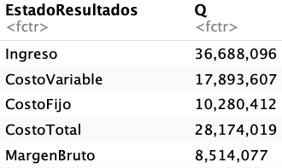
Estado de resultados breve del 2017.

Slide 3
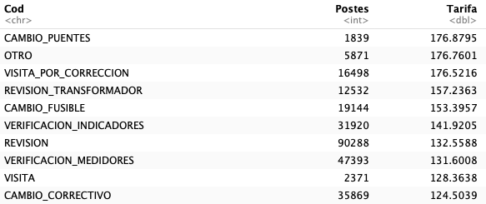
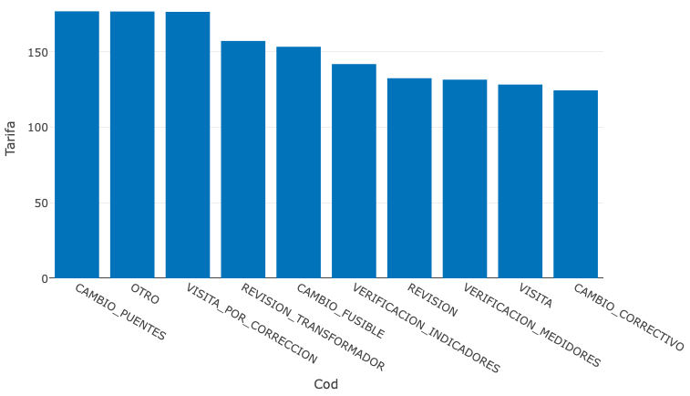

¿Cómo quedó el tarifario en el 2017 por unidad?

Slide 4
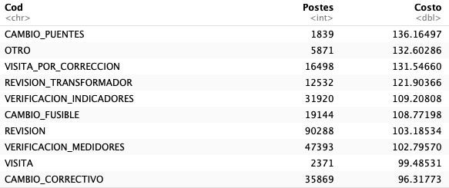
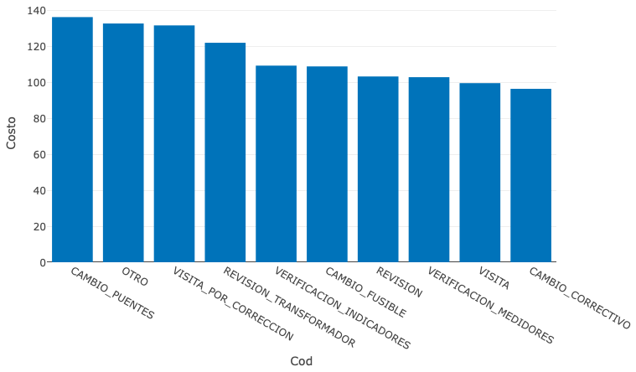
¿Cómo quedó el tarifario en el 2017 por unidad?

Slide 5
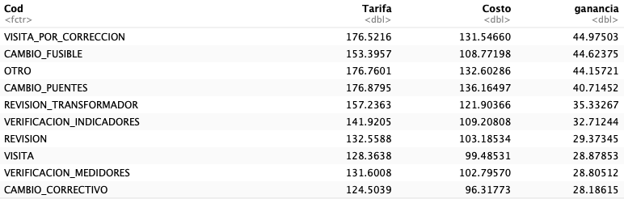
¿Cómo quedó el tarifario en el 2017 por unidad?

Slide 6
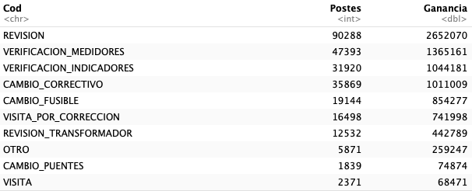
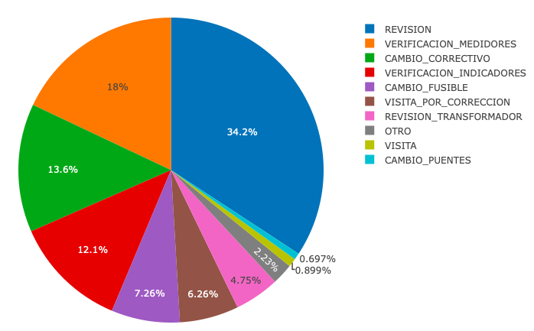
Las tarifas actuales ¿son aceptables por el cliente? ¿Estamos en números rojos?

Slide 7
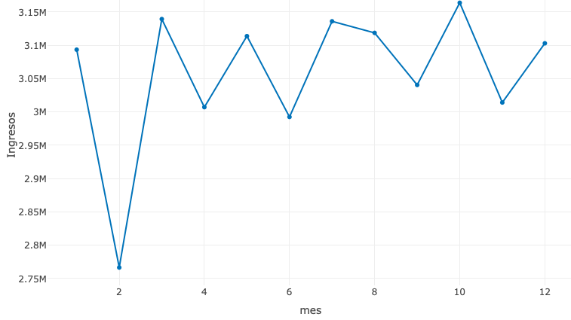
Las tarifas actuales ¿son aceptables por el cliente? ¿Estamos en números rojos?

Slide 8
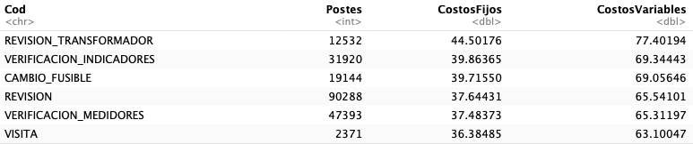
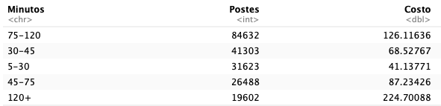
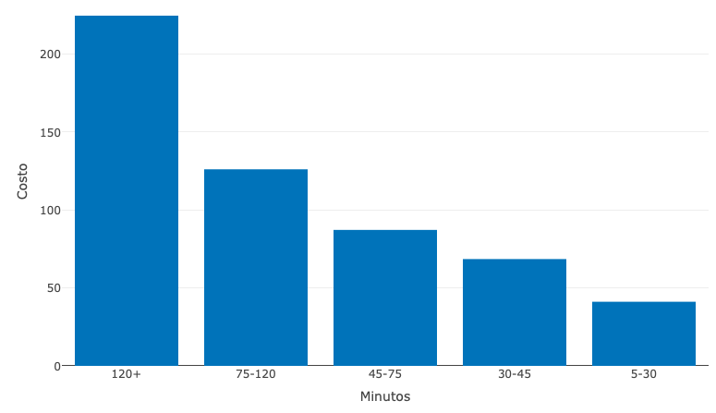
¿Cuándo podríamos perderle a un mantenimiento y/o reparación?

Slide 9

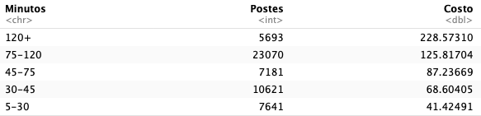
¿Cuándo podríamos perderle a un mantenimiento y/o reparación?

Slide 10
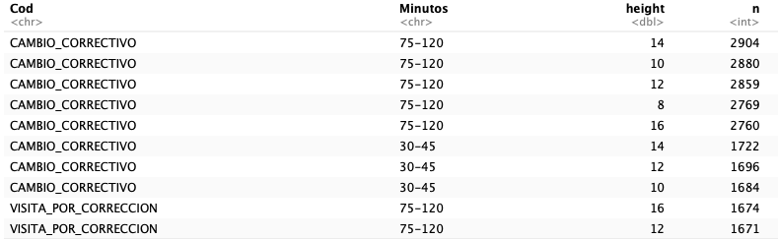
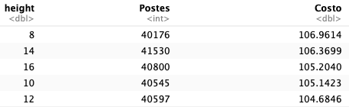
¿Cuándo podríamos perderle a un mantenimiento y/o reparación?

Slide 11
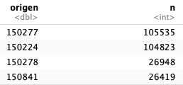
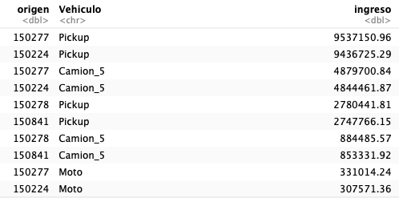
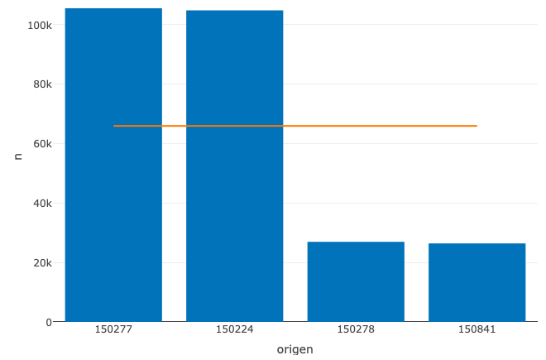
¿Debemos abrir más centros de distribución?

Slide 12
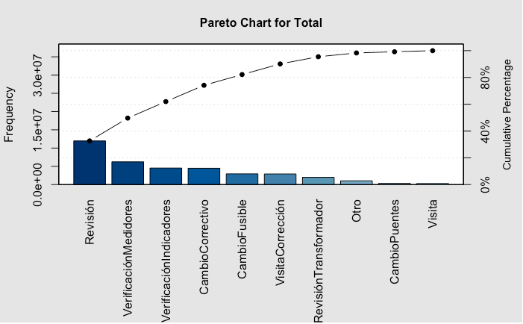
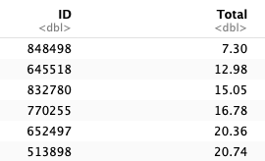
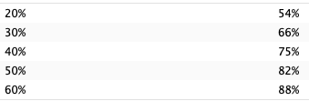
“80-20” de factura y cuáles postes requieren de más mantenimiento
Postes

Slide 13
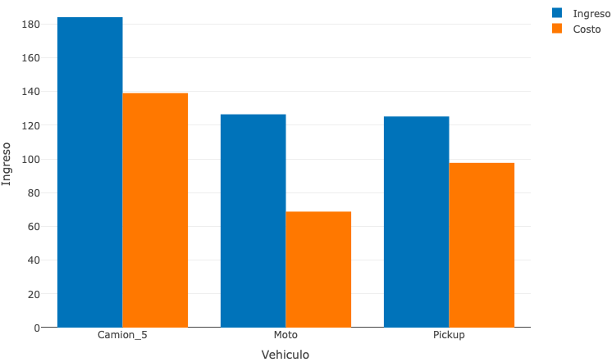
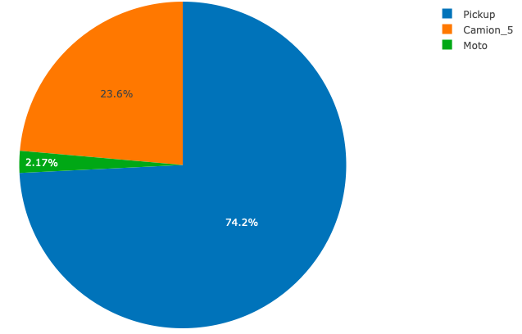
Recorridos más efectivos.

Slide 14
¿Qué estrategias debo seguir?
Evitar viajes por cambios de puente, otros y visitas por corrección los cuales son los más costosos.
Analizar la disminución de ingresos en Febrero.
Tener cuidado con el tiempo que se tarden en realizar los servicios.
Analizar abrir otro centro de distribución.

